Slide 1
エル・システマ
オーケストラは子どもを
犯罪から守るか

Slide 2
文化は人を守るか
「ブリキの勲章」 ブリキの勲章ではなく、本物の勲章が必要だ。それは質の高い文化。
音楽の教育力 すべての音楽か、クラシック音楽の特質か
演劇、文学、スポーツの教育力は
1970～80年代の学校は、体育の部活で非行を防ごうとしていた。(効果があったか)

Slide 3
クラシックの演奏行為
クラシック音楽を演奏することは、非行矯正効果がある。（太田の持論）
自己コントロールが絶対的
偉大な芸術家への敬虔な気持ちの喚起
しかし、非現実的。非行少年や犯罪者がもっとも嫌いな音楽がクラシック
エル・システマはこの論を現実化
オーケストラであることがポイント

Slide 4
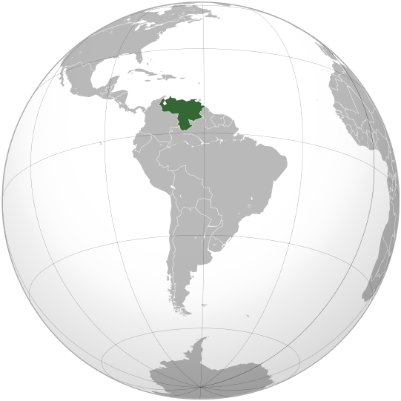
Notes:
ウィキペディアより

Slide 5
ベネズエラという国１
１５２６ クマナ植民地建設
１５６７ カラカス建設 当時の農業はカカオ
１８０６ フランシスコ・デ・ミランダの反乱
１８１０ 総督追放
１８１１ シモン・ボリバルとミランダ ベネズエラ第一共和国樹立 王党派の反乱と地震
１８１９ コロンビア共和国樹立
１８２１ カラボボの戦い 独立の確定

Slide 6
ベネズエラという国２
１８３０ コロンビアから独立分離
以後独裁的政治が続き、混乱
石油による経済的豊かさと富の偏在という問題 政治的腐敗と権力闘争が続く
１９９９ ウゴ・チャベス大統領 反米・ポプュリズム・ボリバル主義 → 社会主義的革命
最近の話題 チャベスの死と大統領選挙→後継者のマドロウ→混乱（石油価格低迷）

Slide 7
南米の犯罪1
第一項 ベネズエラの犯罪
殺人事件
カラカス首都区は東京の約108倍の発生率
強盗事件
2006年 59,532件
（前年と比較すると4,676件増加）
カラカス首都区は東京の約88倍の発生率
年 | 2000年 | 2001年 | 2002年 | 2003年 | 2004年 | 2005年 | 2006年
件数 | 8,022件 | 7,960件 | 9,570件 | 11,330件 | 9,719件 | 9,834件 | 12,246件

Slide 8
南米の犯罪2
誘拐事件
2006年 821件
カラカス首都区は東京の約18,5倍の発生率
侵入盗事件
2006年 38,908件
(前年と比較すると4,389件減少)

Slide 9
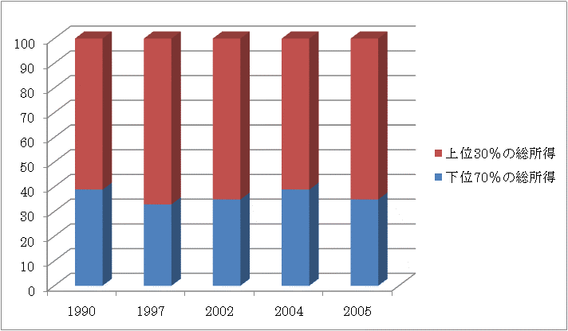
ベネズエラの所得格差

Slide 10
新自由主義政治下の貧困
乳児の4割近くが栄養不足で、乳児死亡率は1000人に付き21人。
国民の8割が貧困、失業率は15％、150万人が文盲。
⇩
チャベスが支持される要因

Slide 11
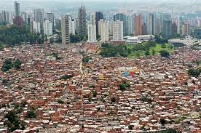

Slide 12
エル・システマとは何か１
地域に音楽教室 放課後活動・誰でも入れる（親の協力が必要）・楽器は無償で貸与
最初はソルフェージュから、合唱、紙楽器を経て、楽器をもつ。
一番初心者のオーケストラから、次第に上級のオケへと希望と技術的向上に応じて移っていく。最上級にシモン・ボリバル・(ユース)・オーケストラがあり、事実上のプロ

Slide 13
エル・システマとは何か２
上級オケに参加するための交通費などの援助もある。
意図的に貧困地域に音楽教室を設置（以前は、断られることが多かったが、現在は要請が多数ある。）
プロオケのメンバー、エル・システマの指導者、一般的職業人へと進路は多様
障害者や刑務所等での活動も

Slide 14
エル・システマの歴史１
１９７５ 経済学者・音楽家・政治家のアントニオ・アブレウによって提唱
１９７７ 政府が財政的援助（スコットランドで開催された音楽コンクールがきっかけ）福祉省の管轄
１９７９ アブレウ、国際青少年オケの特別大使に
その後オケが増加、多数の青少年が参加

Slide 15
エル・システマの歴史２
シモン・ボリバル・ユース・オーケストラが世界各地で演奏会、メディアが取り上げる。（日本でも演奏会）
指揮者のドゥダメルがマーラー国際指揮者コンクールで優勝
チャベスが支援を拡大
世界各地からの援助

Slide 16
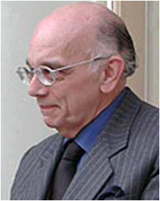
アブレウ博士

Slide 17
○アントニオ・アブレウについて
・母方の祖父母も含めて、家族みんなが音楽好きな一家であり、彼自信は教会の聖歌やオルガンに興味を持つ。
・9歳の時にララ音楽アカデミーで学ぶ決意をし、12歳の時にはヴァイオリニストとしてオーケストラに参加した。
・だんだんとオーケストラ活動に加わったり、プロの演奏や演奏家に接する機会が増え、ホセ・アントニオは「音楽家になるということは、オーケストラ団員となる ことだ」と思うようになる。

Slide 18
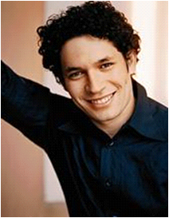
ドゥダメル

Slide 19
○グスタボ・ドゥダメルについて
・音楽好きの家系だが、演奏していたのは
ダンスの伴奏音楽サルサだった。
・幼いグスターボも楽器に興味をもったが、
最初はリコーダーを吹い たりと特にこれと
いった楽器を幼児期に始めたわけではなかった。
・本格的に楽器を習ったのはヴァイオリンで7歳のときだった。
・１０歳の時ハシント・ララ音楽院に通い始めた。
・17歳のときにはシモン・ボリバル交響楽団のリハーサルも指揮する 機会をグスターボに与えてみた。
・2002年彼は新設されたマゼール・ヴィラール指揮者コンクールに エントリー
・2004年第一回「グスタフ・マーラー国際指揮者コンクール」
・2009年秋からドゥダメルはエーテボリ交響楽団の首席指揮者に加 えて、ロサンジェルス・フィルハーモニー管弦楽団の音楽監督を始 めることとなる。

Slide 20
エルシステマの成功1
スズキメソッドの採用
原理 外国人には難しいある国の言葉が、なぜその国の幼児には取得できるのか。もし、複雑な構造で、短時間では習得困難と思われている言葉を母国語とする幼児に習得できるなら、同じことは楽器技術の習得にもあてはめることができる
基本指導方法 平易な事を立派にできるようになるまで育てる。難しくなっていくことを、少しも子どもに感じさせぬよう自然に程度を進めていくこと。
学習原理
一．真似 二．認識 三．能力の発揮

Slide 21
エルシステマの成功2
ストリート・チルドレン化を防ぎ、犯罪防止に役立てる(地域社会は危険が充満。放課後、オーケストラの練習場で過ごすことで、危険を回避) 36.01
危険な地域、貧困な地域を特に重視して、拠点としていった。
子どもの安全のために、親の協力が重視され、親も協力した。

Slide 22
エルシステマの成功3
初級から上級へ多くの教室とオーケストラを設置することで、努力目標(プロも含めて)を子どもたちに与えた。(オーディションで上級に)1.06.0
多数の教室が、教師を必要とさせ、アルバイトや指導員という仕事をつくりだした。
海外で音楽的な高い評価を獲得し、更に、世界で活躍する優秀な演奏家を輩出した。ドゥダメル、エディクソン・ルイース51.32
世界的トップの音楽家の支持や協力

Slide 23
エルシステマの成功4
福祉予算として、多額の公費援助(国際的支援)
新しい小学校
多数の音楽学校
上級団員の給与・交通費、指導員の給与
刑務所での実践と効果
「悪夢を忘れさせてくれるものが出来た。それがこのヴァイオリンだ。」
「音楽がこの苦しみを洗い流してくれる。」
「コンサートで演奏し、拍手された時、自分の人生の中で初めて人に意味のあることをやったのだと思った。」

Slide 24
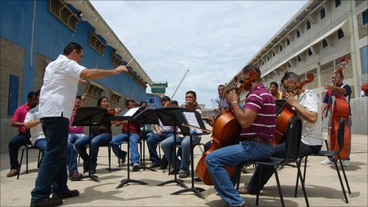
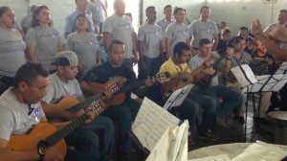

Slide 25
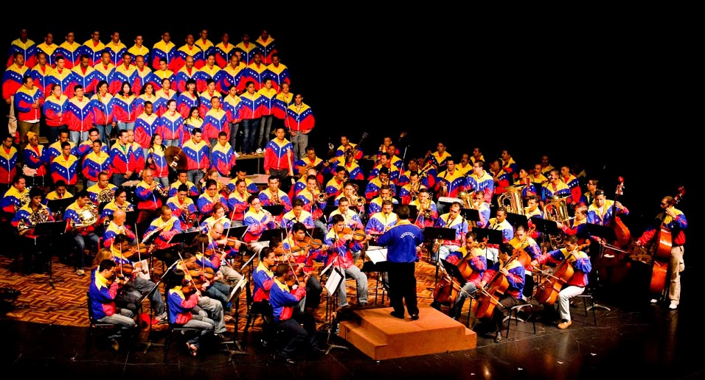

Slide 26
モラのいう問題点
第一に、刑務所内の条件は、いまだに劣悪であり、かつ裁判の遅延によって多くの問題が発生している状況に変化はあまりなく、そのことが報道すらされていないという指摘がある。既決と未決が同居しており、管理が十分に行なわれていない環境は、改善が進んでいないという。
第二は、成果を社会に示すこと自体の問題である。モラは、刑務所で音楽活動に勤しむ人は、とても囚人には見えず、彼らは社会に出て、有益な活動をしたいと望んでいる。エル・システマでは、自由になった囚人の９人を教師として雇用し、また音楽の勉強を継続できるように奨学金を給付したり、あるいは楽器制作者になっている者もいる。彼らは再犯をしていない。しかし、実際に子どもを殺害された被害者がおり、彼らにとって、このプロジェクトを理解することは容易ではないとモラはいう。

